Slide 1
EVOLUÇÃO DOS SERES VIVOS

Slide 2
TEORIAS EVOLUCIONISTAS
CRIACIONISMO_acreditavam que Deus tudo criou, então não acreditavam na evolução.
FIXISMO _ acreditavam que as espécies não evoluíam, apenas passava pelo ciclo vital e durante as gerações não sofriam evolução,as espécies eram fixas e imutáveis.

Slide 3
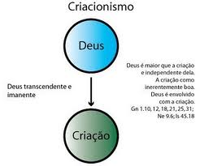

Slide 4
EVOLUCIONISTAS
Lamarck( 1809)_ primeiro cientista a aceitar a evolução dos seres vivos.Apontava duas causas para a mudança evolutiva:
Direcionamento a perfeição (progresso),
Capacidade de adaptação do ser vivo
A herança genética ainda não era conhecida.

Slide 5
Lei do uso e desuso
Princípio da transmissão das características hereditárias dos caracteres adquiridos ao longo da vida.
Para Lamarck, o ambiente é a causa das modificações que ocorrem nos seres vivos.

Slide 6
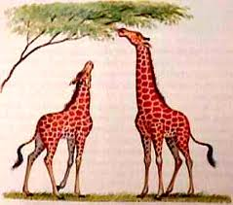
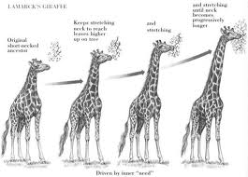

Slide 7
Darwinismo
Charles Darwin (1809-1882), nascido na Inglaterra, foi estudante de medicina, abandonou o curso para ser um naturalista.
Em dezembro de 1831,no navio Beagle,embarcou e iniciou uma grande viagem que durou 5 anos.
Na ilha de Galápagos despertou para seus estudos e grandes descobertas foram feitas.

Slide 8
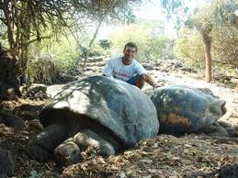
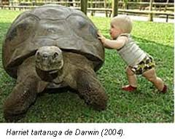
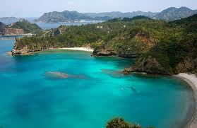
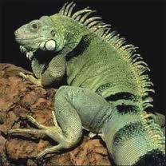
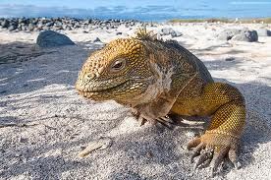

Slide 9
Darwin retorna a Inglaterra 5 anos depois, com três observações muito importantes:
As variações apresentadas por indivíduos de uma mesma espécie,
As semelhanças entre indivíduos de espécies diferentes,
A semelhança entre fósseis que encontrou e espécies atuais.

Slide 10
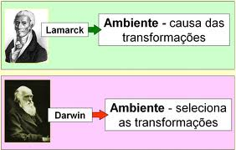
SELEÇÃO NATURAL

Slide 11
PRINCÍPIOS DA TEORIA DA SELEÇÃO NATURAL
As populações de seres vivos tendem a produzir mais ovos, gametas,esporos, sementes, pólen ou filhotes.
Existe um alto grau de variabilidade entre os indivíduos das populações, principalmente das populações sexuadas.

Slide 12
As condições do meio ambiente mudam continuadamente, exercendo uma ação seletiva sobre os diferentes indivíduos de uma população, causando a eliminação de uns e preservando as formas mais adaptadas.
Os sobreviventes apresentam vantagens adaptativas que serão perpetuadas pelos seus descendentes férteis.

Slide 13
THOMAS MALTHUS
Era um economista e em 1798 publicou um trabalho denominado Um ensaio sobre a teoria da população que diz que: a população tende a crescer mais rapidamente que a quantidade de alimentos de que necessita para sobreviver. Em outras palavras enquanto a população cresce em proporção geométrica, os alimentos crescem em proporção aritmética.

Slide 14
NEODARWINISMO
A teoria da Evolução proposta por Darwin não explicava alguns passos do processo, por exemplo como surgiam as variações em uma mesma espécie?
Com o Neodarwinismo (neo-novo) esses passos foram explicados.

Slide 15
Foi acrescentado aos trabalhos de Darwin os principais fatores ou mecanismo evolutivos a partir do conhecimento da genética no século XX.
Variabilidade genética e a seleção natural
A recombinação gênica
A mutação gênica
A mutação cromossômica

Slide 16
PÓS- DARWINISMO
Stephen Jay Gould (1941-2002) e Nikes elaboraram uma teoria do equilíbrio pontuado em 1972 que dizia que as mudanças evolucionárias ocorreriam de forma acelerada em períodos relativamente curtos, em populações isoladas, intercaladas de períodos mais longos, caracterizados pela estabilidade evolutiva.

Slide 17
ESTUDO DA EVOLUÇÃO
Modernamente este estudo se divide em dois níveis:
ANAGÊNESE( ana- movimento de baixo para cima) refere-se a uma transformação progressiva de uma espécie, com o surgimento de mudanças graduais que permitem sua adaptação.È também conhecida como microevolução e resulta dos fatores evolutivos:mutação, recombinação gênica e seleção natural.

Slide 18
CLADOGÊNESE( klados-ramos, gêneses-origem) processo em que duas espécies isoladas geograficamente vão se diferenciando com o passar do tempo, também como conseqüência da ação dos fatores evolutivos, originando duas espécies diferentes, a partir de um ancestral comum.Neste caso as populações isoladas sofreram anagênese.

Slide 19
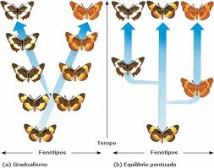

Slide 20
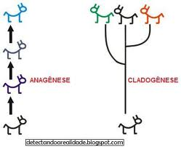

Slide 21
EVIDÊNCIAS EVOLUTIVAS
Macroevolução é a evolução em grande escala abrangendo grandes períodos de tempos e também grandes processos de transformação.
As principais evidências da evolução biológica podem ser: os registros fósseis, anatomia comparada, existência de órgãos vestigiais e na bioquímica comparada.

Slide 22
REGISTRO FÓSSIL
Os fósseis são marcas ou evidências de vida anteriores á época holoceno há mais de 20.000anos. Analisando os fósseis podemos comparar com os seres atuais e perceber as modificações ocorridas e traçar padrões evolutivos.

Slide 23
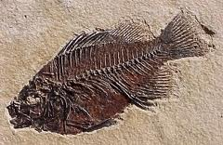
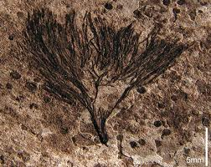

Slide 24
ANATOMIA COMPARADA
Homologia_ estudo de algumas estruturas dos seres vivos evidenciam algum grau de parentesco entre eles. Alguns órgãos são homólogos, isto é, com a mesma origem embrionária, exercendo as sua funções de maneiras diferentes ou iguais.
Ex: pata do cavalo, nadadeiras da baleia, asas do morcego.

Slide 25
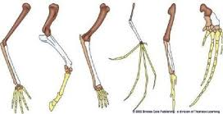

Slide 26
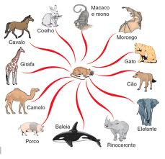
IRRADIAÇÃO ADAPTATIVA
È quando, de um ancestral comum surgem várias espécies distintas.

Slide 27
Analogia- é quando os órgãos tem a mesma função, mas são de origem embrionária diferente.
Ex: asa da libélula e asa de uma ave.
Estas estruturas não indicam grau de parentesco, mas tipo de adaptação ao mesmo ambiente.

Slide 28
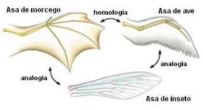

Slide 29
Convergência adaptativa- animais aquáticos que não tem grau de parentesco, vivem no mesmo ambiente, locomove nadando e seus corpos têm formatos semelhantes.

Slide 30
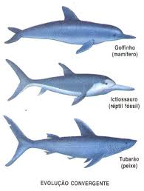

Slide 31
EMBRIOLOGIA COMPARADA
Analisando o desenvolvimento embrionário de alguns animais podemos ver as semelhanças e diferenças entre eles e comparar o grau de parentesco.

Slide 32
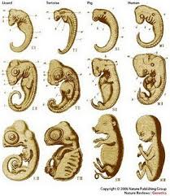

Slide 33
ASPECTOS BIOQUÍMICOS
A comparação das proteínas encontradas em animais de diferentes espécies também nos mostra evidências da evolução das espécies. Atualmente esta técnica se chama HIBRIDAÇÃO MOLECULAR ,sendo possível comparar moléculas de DNA de espécies diferentes.
Quanto maior o número de bases nitrogenadas que se combinam nas cadeias complementares, maior será o grau de parentesco .

Slide 34
ÓRGÃOS VESTIGIAIS
São órgãos rudimentares, aparentemente sem função no organismo. Porém, no aspecto evolutivo, esses órgãos parecem estar em processo de regressão, mas já forem necessários e funcionais nos antepassados.

Slide 35
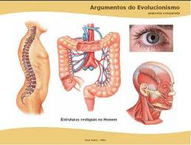

Slide 36
MECANISMOS DE EVOLUÇÃO
São as modificações que os seres sofrem ao longo do tempo devido a:
VARIABILIDADE GENÉTICA - são as variações morfológicas ou comportamentais entre os indivíduos de uma mesma espécie, causadas por genótipos diferentes. Ela pode ser provocada por mutações ou recombinação gênica.

Slide 37
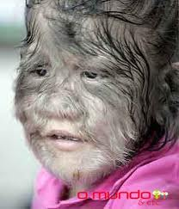
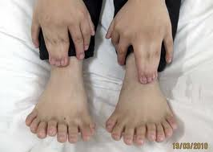
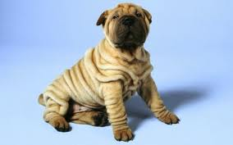
FATORES EVOLUTIVOS
Mutação: base da evolução- uma mutação é a mudança em uma ou mais bases do DNA,gerando uma alteração na molécula e em todo o comando do DNA.

Slide 38
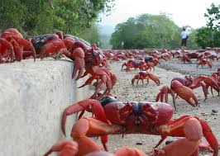
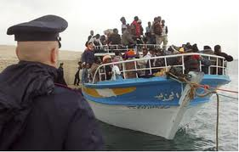
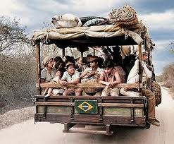
MIGRAÇÃO
A migração é um fenômeno que altera o equilíbrio gênico de uma população.

Slide 39
ESPECIAÇÃO
È o processo de formação de novas espécies. Durante este processo podem se formar grupos intermediários, ou seja, populações que já são bastante diferentes geneticamente, mas que ainda tem capacidade de reproduzir, gerando descendentes férteis. A estes grupos denominamos RAÇA.
A formação de raças é o primeiro passo para a especiação.

Slide 40
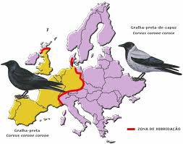
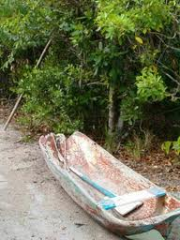
ISOLAMENTO GEOGRÁFICO
È quando duas populações encontram-se separadas por algum tipo de barreira física, que pode ser: rio, serra,vales,etc.

Slide 41
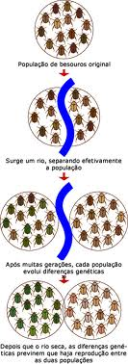
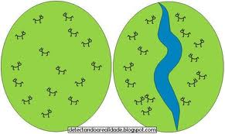

Slide 42
ISOLAMENTO REPRODUTIVO
Este tipo de isolamento impede que o patrimônio genético de espécies diferentes sejam compartilhado.
Existem vários fatores que impedem que os indivíduos de diferentes populações se cruzem.
Habitat
Comportamento reprodutivo
Sazonal
Estrutural

Slide 43
SELEÇÃO NATURAL
È um processo é um processo biológico. Se algumas espécies acabam se perpetuando, enquanto outras desaparecem, isto é uma consequência deste processo.A seleção natural só ocorre devido a variabilidade.
A seleção natural tende, portanto a diminuir a variabilidade genética. Deste modo,quanto mais intensa for a seleção natural sobre uma determinada população, menor será a variabilidade, pois, apenas alguns genótipos serão selecionados.

Slide 44
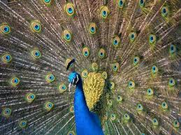
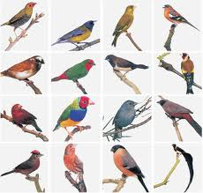
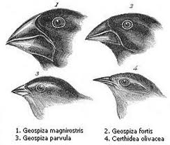

Slide 45
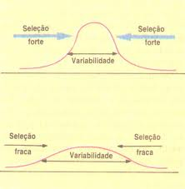

Slide 46
TIPOS DE SELEÇÃO NATURAL
Estabilizadora- a seleção natural atua permanentemente sobre todas as populações. Mesmo em ambientes estáveis e constantes, a seleção natural age de modo estabilizador, está presente, eliminando os fenótipos desviantes.
È o que acontece com a manutenção na população humana de certos genes que normalmente seriam eliminados por serem poucos adaptativos.
Ex: anemia falciforme.

Slide 47
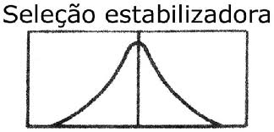

Slide 48
Direcional- é aquela que favorece determinadas características da população , que passam a ser mais adaptativas em decorrência de alterações ambientais ao longo do tempo. Neste caso há um deslocamento da média das características em determinado sentido.
Ex: melanismo industrial, resistência á antibiótico (bactérias), resistências a inseticidas (insetos).

Slide 49
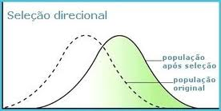
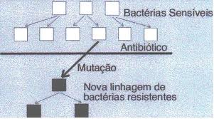
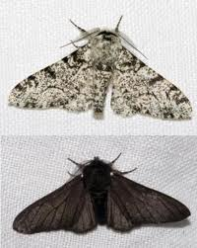

Slide 50
Disruptiva- ocorre quando uma população já adaptada a um ambiente homogênio é submetida a diferentes pressões seletivas, de modo que são selecionadas formas adaptativas em direções opostas.
Há um deslocamento da média das características para os dois extremos da curva.Favorece fenótipos extremos: Preto, branco.
Ex: borboleta Papiro dardanus. Elas diferem nas suas frequências gênicas, assemelhando-se a diferentes espécies de borboletas ( tóxicas).

Slide 51
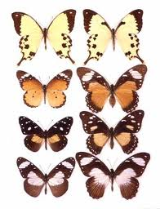
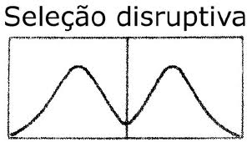

Slide 52
DERIVA (OSCILAÇÃO) GENÉTICA
São flutuações existentes na freqüência gênica, ocorrida ao acaso.
Em uma população pequena, a flutuação aleatória pode fazer com que um alelo desapareça.
Nas grandes populações os alelos mantém em equilíbrio.

Slide 53
Um caso particular de oscilação genética é o princípio do fundador, que se refere ao estabelecimento de uma nova população a partir de poucos indivíduos que emigram da população original, como é o caso da ordem Asmish .

Slide 54
